Slide 1
第8组
可视分析项目总结汇报
Visual analysis of the project summary report
组长：武灵珊秀 组员：余希 杨莹
指导老师：解翠

Slide 2
第8组
1
项目概述与数据处理
2
目标、分析任务与系统实现
CONTENTS
3
项目总结与团队评估
4
参考资料与课程总结

Slide 3
第8组
-01
项目概述与数据处理

Slide 4

第8组
第八小组可视化项目概述
我们小组的可视分析系统旨在帮助教育机构、学校管理部门等了解学生的学习情况，进行数据分析和决策制定。通过该系统，用户可以深入挖掘录取、选课、学历和转专业等多个数据集，从而了解学生成绩、录取情况、选课趋势、学生流动等多个方面的信息。这将帮助教育管理者更好地理解学生群体，发现学生的学习特点、问题以及改进方向，并根据数据做出更有针对性的决策，包括改进教学计划、招生策略和学生支持服务，从而提高教学质量和学生的学习体验。
我们将构建一个交互式的可视化平台，让用户能够轻松筛选和比较不同数据变量，更直观地发现学生成绩与其他因素之间的关联，如性别、民族、入学方式等。这将使用户能够直观地发现潜在的影响因素，进而制定相应的改进措施。例如，用户可以通过系统找出特定年级或专业类别的学生成绩分布情况。这将帮助用户更加深入地理解学生群体的多样性和特点，为制定更有针对性的教育政策和服务提供数据支持。

Slide 5
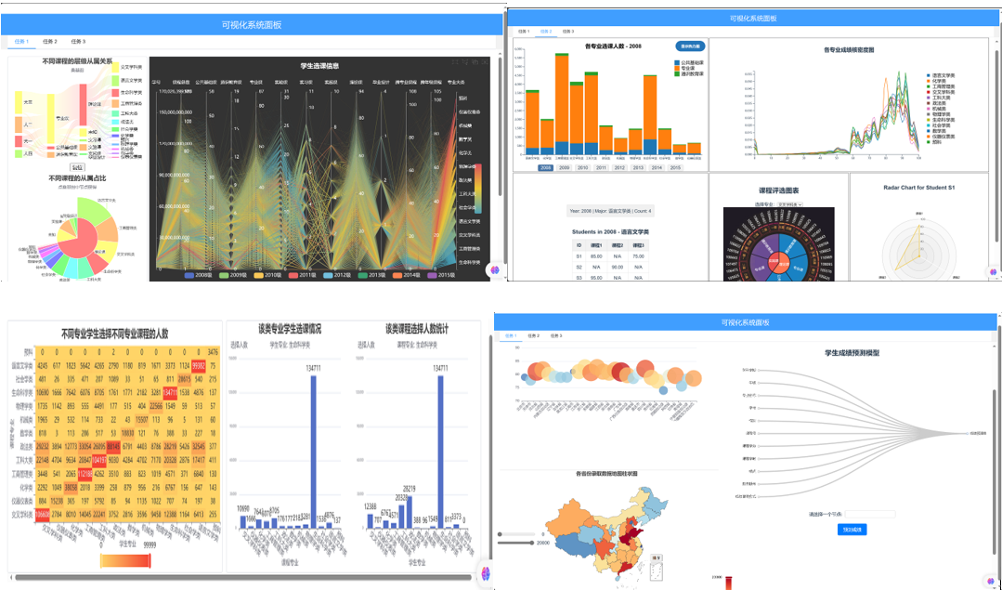
系统界面摘要图
第8组
本组可视化系统基于学情数据搭建，共由三个页面组成，分别为学生个性化选课及多样性分析、不同专业学生特点与差异分析和招生录取数据展示及学生成绩评估预测。

Slide 6
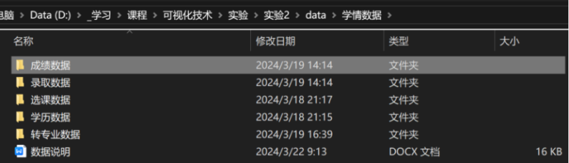
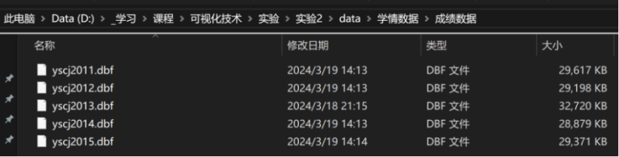
第8组
可视化项目数据处理
数据描述：
项目中我们小组选用的数据集为学情数据
如左图所示，该数据集由5个文件夹（成绩数据、录取数据、选课数据、学历数据、转专业数据）和一份数据说明构成，且数据信息存储为DBF文件。
其中成绩数据包含：学年学期（XNXQ）、年级（NJ）、专业类名（ZYMC）、学号（XH）、性别（XB）、课程号（KCH）、学分（XF）、学时（ZXS）、综合成绩（KSCJ）、绩点（JD）、考试特殊情况（TSQK）、取得方式（QDFS）。
录取数据包含：考生号（KSH）、生源省市代码（SYSSDM）、性别（XB）、民族（MZ）、专业类名（ZYMC）、录取年份（LQNF）、入学方式（RXFS）。
选课数据包含：学年学期（XNXQ）、学号（XH）、民族（MZ）、课程号（KCH）、选中状态（XZBJ）、提交时间（TJSJ）、总学时（ZONGXH）、周数（ZS）、学分（XF）、课程模块（KCMK）、课程类型（KCTX）。
学历数据包含：考生号（KSH）、生源省市代码（SYSSDM）、性别（XB）、民族（MZ）、专业类名（ZYMC）、学号（XH）入学日期（RXRQ）、毕业日期（BYRQ）、学制（XZ）、毕结业结论（BJYJL）。
转专业数据包含：考生号（KSH）、异动类型（YDLX）、生源省市代码（SYSSDM）、性别（XB）、民族（MZ）、入学日期（RXRQ）、录取年份（LQNF）、原专业类（OLD_ZYMC）、现专业类（NEW_ZYMC）。
在本实验中，我们将可视化这个数据整理之后包含约2230192条学生信息的数据集。这些信息由多个相关变量构成，这些相关变量描述了记录在案的学生的录取信息（考生号、生源省市代码、专业类别、录取年份）、学历信息（学号、性别、民族、毕结业结论），以及各学期学业水平（学期学年、年级、课程号、综合成绩、绩点）等。

Slide 7
第8组
可视化项目数据处理
数据预处理：
· 为了能够实现对学情数据集的可视化分析，我们需要对原始数据进行预处理和清理。
· 首先我们需要不同表格同一属性但命名大小写不同的属性名进行处理，以便后续进行数据的连接和合并。接着，我们需要对不完整及其格式不正确的数据进行处理。在成绩信息表格中，存在对于成绩评价指标不同的情况（即既有通过ABC进行评级，也有分数等），我们需要用同一标准对数据进行处理。
· 接下来，我们需要对多个数据集进行连接和融合，以获得更全面的数据信息。我们可以使用JOIN等方法来连接多个数据表，在对实际需求进行一定了解后，我们进行了成绩数据与选课数据进行连接以及录取数据和成绩数据进行连接。
· 最后，我们需要构建一个数据处理流程（processing pipeline）来自动执行数据清理和转换操作。我们通过编写Python脚本来执行数据清理和转换操作。

Slide 8
第8组
-02
目标、分析任务与系统实现

Slide 9
第8组
目标、分析任务与系统实现
目标和分析任务：
预期目标：
建立一个综合可视分析系统，帮助教务处全面了解学生学习情况，优化教学和支持服务。
分析任务：
分析学生成绩分布、选课趋势、转专业情况，以及成绩与多种因素的关联，通过多种可视化技术实现。

Slide 10
第8组
预期目标
特定领域的语言描述：
我们希望通过建立一个综合的可视分析系统，帮助大学教务处的负责人和相关管理人员全面了解学生的学习情况。该系统旨在整合和分析多种教育数据，如学生成绩、选课记录、学历信息、转专业情况等，从而为优化教学计划、改进招生策略和提升学生支持服务提供数据支持。最终目标是提升教学质量，促进学生的全面发展，确保每个学生都能在最佳的学习环境中成长。
可视化抽象语言描述：
该项目的目标是开发一个交互式数据可视化平台，利用图表、图形和交互式界面来展示学生学习情况的多维数据。系统将通过多种可视化技术（如散点图、柱状图、热力图等），呈现学生成绩分布、选课趋势、学科成绩对比等信息，并支持用户通过交互界面进行数据筛选和动态分析。

Slide 11
第8组
分析任务
特定领域的语言描述：
教务处需要通过分析以下关键任务来实现预期目标：
学生成绩分析：分析不同年级、专业的学生成绩分布，发现成绩差异和异常。
选课趋势分析：识别学生的选课偏好和趋势，评估热门课程和冷门课程的需求。
跨专业流动分析：跟踪和分析学生的跨专业情况，了解专业间的流动趋势和原因。
学生特征关联分析：研究学生成绩与生源地、选课等因素的关联，发现影响成绩的关键因素。
可视化抽象语言描述：
该系统的分析任务包括：
分布可视化：利用核密度图、维达图、热力图和表格展示学生成绩的分布情况，帮助发现成绩的集中趋势和离散情况。
趋势可视化：通过平行坐标图、旭日图、热力图等展示选课的占比和变化趋势，识别长期和短期的模式。
关联可视化：使用柱状图、散点图和热力图等分析学生成绩与多种因素的关系，揭示潜在的关联和影响。
流动可视化：借助桑基图等展示学生在不同专业和年级间的流动情况，帮助理解学生转专业的趋势和动因。

Slide 12
第8组
目标、分析任务与系统实现
可视分析系统实现技术：
界面概述，视觉编码和交互设计，多图联动与案例分析。

Slide 13
第8组
界面概述
页面一：
1. 平行坐标图：表示学生选择各类课程的选课信息
2. 热力图——表示各专业学生选择各类课程的人数情况
3. 柱状图：表示某专业学生选课情况和某类课程选择人数统计
4. 桑基图：表示不同课程的层级从属关系
5. 旭日图表示不同课程的层级从属关系及占比情况
页面二：
1. 柱状图：展示不同年纪不同专业不同课程板块的选课人数
2. 热力图：展示不同专业不同年纪的选课具体人数
3. 表格：展示某年纪某专业的学生的成绩信息
4. 旭日图：展示某专业的课程评选情况
5. 维达图：展示某个学生的不同模块成绩分布情况
页面三：
1. 气泡图：表示各省份录取平均成绩
2. 柱状图：表示各省份录取人数
3. 热力地图：表示各省份录取人数和平均成绩
4. 折线图：表示不同学年学期不同专业大类的学生平均成绩
5.树图：辅助搭建学生成绩预测模型

Slide 14
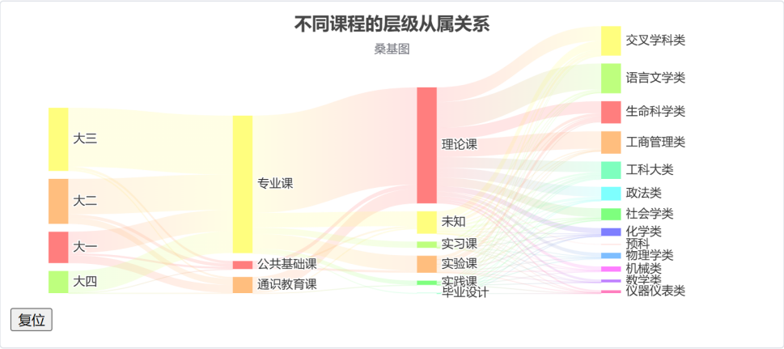
第8组
视觉编码—桑基图
（1）视觉编码选择
①节点: 每个节点表示一种课程类别。
②流动线条: 连接节点的线条表示从属关系，线条的宽度表示该类课程的多少。
③颜色: 使用颜色区分不同课程类别，并通过颜色渐变表示层级关系。
（2）设计选择的基本逻辑和理由
①层级关系: 桑基图非常适合展示层级关系和流动关系，能够直观地显示不同课程之间的从属情况。
②数量展示: 通过线条宽度的变化，用户可以直观地了解各层级之间的课程数量分布。
③复杂结构: 桑基图能够清晰地展示复杂的课程关系和流动路径，便于用户理解课程结构。

Slide 15
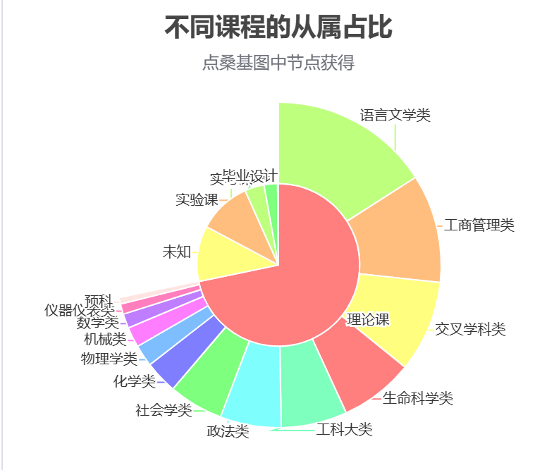
第8组
视觉编码—旭日图
（1）视觉编码选择
①环: 每个环代表一个课程层级，从中心向外依次表示不同层级的课程类别。
②扇区: 每个扇区表示一个具体的课程类别，扇区的角度和面积表示该课程的占比情况。
③颜色: 使用不同的颜色来区分不同的课程类别。
（2）设计选择的基本逻辑和理由
①层级结构: 旭日图非常适合展示层级结构数据，可以直观地显示课程的从属关系。
②占比展示: 通过扇区的面积，用户可以清楚地看到各类课程在整个体系中的占比。
③直观视觉: 旭日图将数据组织成同心圆的形式，便于用户一目了然地理解复杂的层级和比例关系。

Slide 16
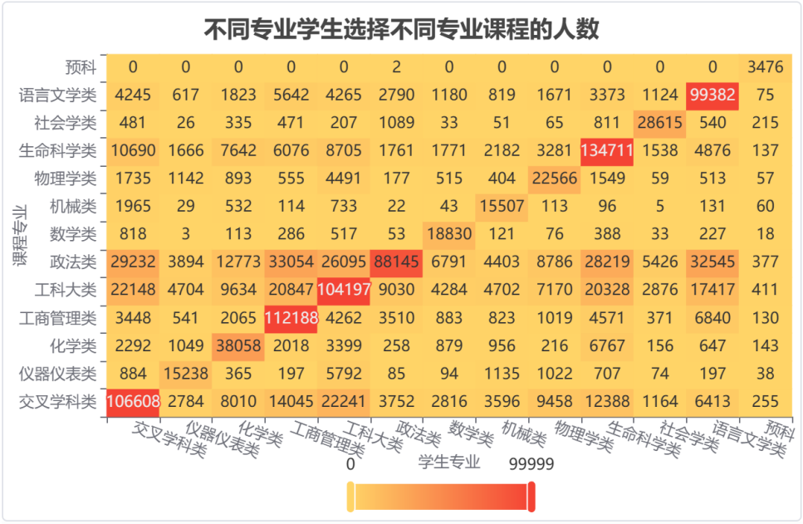
第8组
视觉编码—热力图
（1）视觉编码选择
①色彩: 颜色深浅表示学生选择人数的多少。颜色越深，表示选择人数越多。
②网格: 每个网格代表一个学生专业与课程专业的交叉点。
（2）设计选择的基本逻辑和理由
①直观显示: 色彩编码能够直观地展示数据的密度分布，用户可以一眼看出哪些课程专业在不同专业中的受欢迎程度。
②对比分析: 通过颜色对比，用户能够快速识别出不同专业在各专业课程选择上的差异。
③空间利用: 热力图能够在有限空间内展示大量数据点，非常适合用于大规模数据的展示。

Slide 17
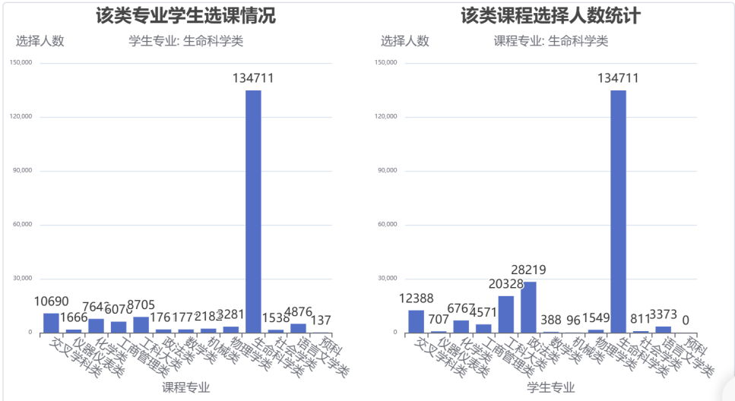
第8组
视觉编码—柱状图
（1）视觉编码选择
①轴: X轴表示课程类别或专业，Y轴表示学生人数。
②柱形: 柱形的高度表示选择该课程类别或专业的学生人数。
（2）设计选择的基本逻辑和理由
①对比性: 柱状图能够清晰地展示不同类别之间的对比，用户可以通过柱形高度的差异快速理解数据。
②易理解: 柱状图是最常见的数据展示形式之一，用户容易理解。
③细节展示: 两个柱状图分别展示不同维度的数据，便于用户进行细致的比较分析。

Slide 18
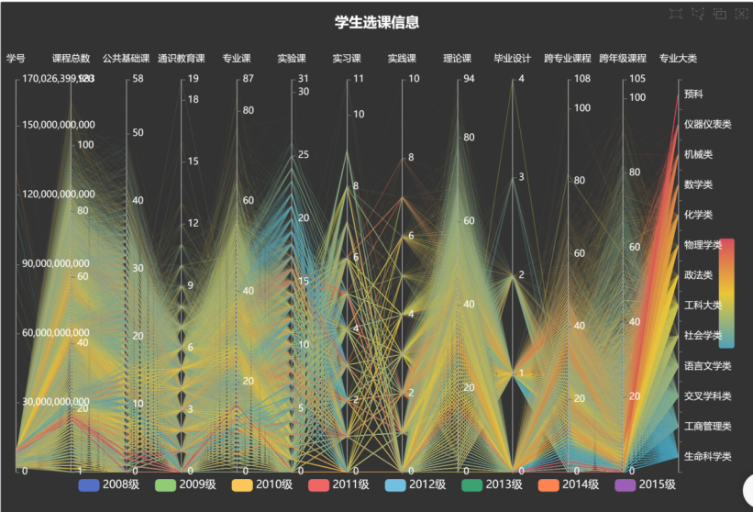
第8组
视觉编码—平行坐标图
（1）视觉编码选择
①轴: 每条轴代表一个课程类别（例如，公共基础课、专业课、实验课等）。
②线条: 每个学生的选课信息用一条线连接各个轴上的数据点表示。
③颜色: 不同线条使用不同颜色来区分不同类别的学生。
（2）设计选择的基本逻辑和理由
①多维数据展示: 平行坐标图能够直观地展示多维数据，适合用于展示学生在多个课程类别上的选择情况。
②趋势和模式: 通过线条的走向，可以直观地观察学生选课的模式和趋势，发现不同课程类别之间的关联。
③交互性: 用户可以通过刷选功能（brush）来高亮显示特定数据点，从而进行更细致的分析。

Slide 19
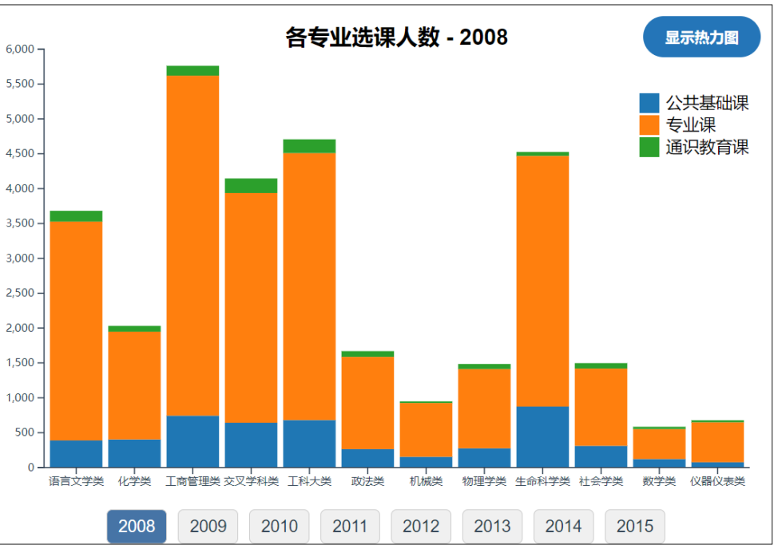
第8组
视觉编码—柱状图
（1）选择理由
柱状图能够清晰地展示每个类别的数值，尤其适用于比较多个分类的值。
对于展示各专业选课人数的统计数据，柱状图是理想选择，因为它能够直观地比较不同类别之间的数值差异。
（2） 颜色编码
公共基础课：蓝色
专业课：橙色

Slide 20
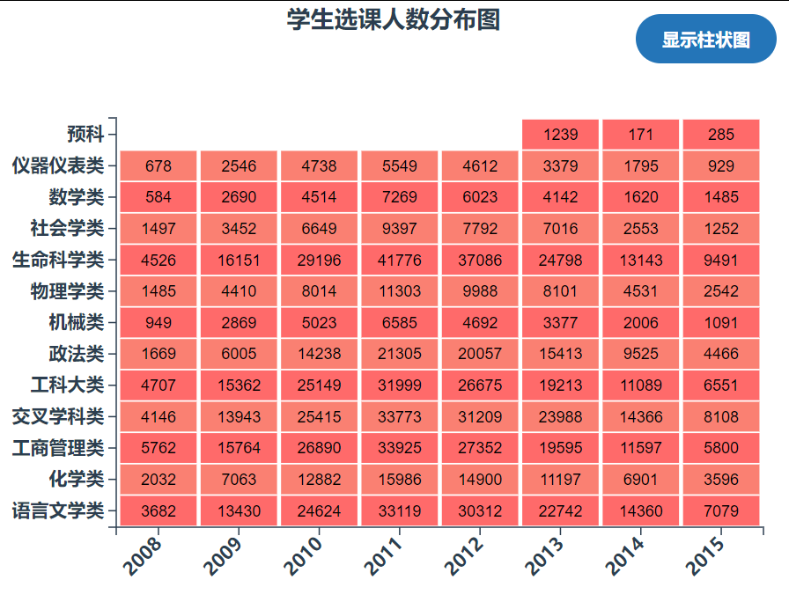
第8组
视觉编码—热力图
（1） 选择理由
热力图能够有效地展示大量数据点的分布和密度情况。通过颜色的变化，可以直观地反映数据的数量和分布，便于快速识别数据的集中区域和趋势。
这种图表类型适合展示学生选课人数的分布情况，尤其是在跨越多个年份和多个专业类别的数据集上。
（2） 颜色编码
从浅红色到深红色。

Slide 21
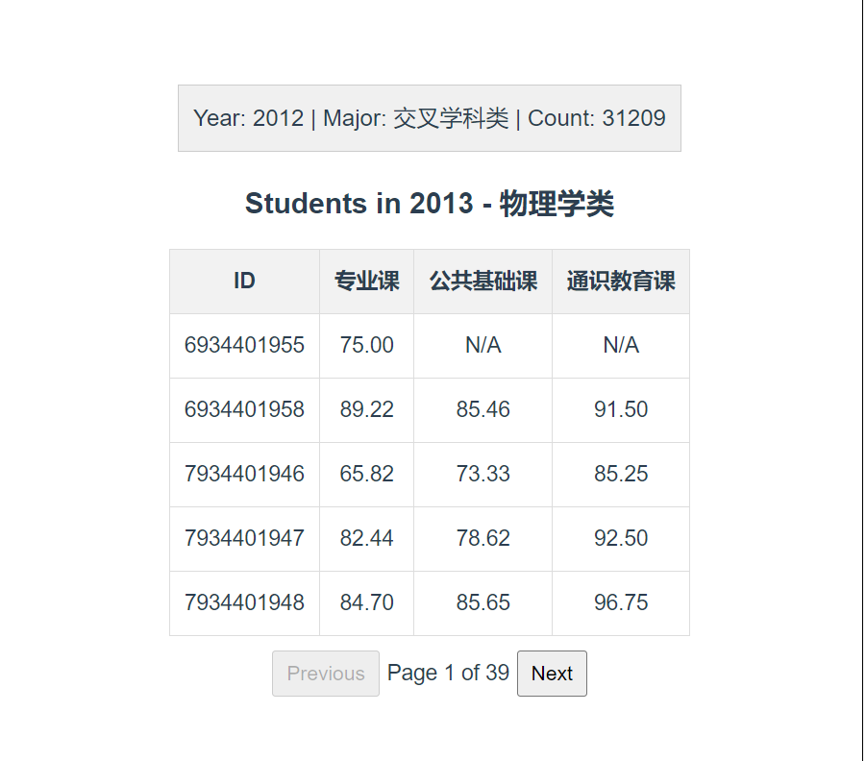
第8组
视觉编码—表格
（1）选择理由
表格是展示结构化数据的常用方式，尤其适合展示具体的数值数据和记录。
通过表格，可以清晰地呈现每个学生的各类课程成绩，使得使用者可以方便地查找和比较各项数据。
（2） 颜色编码
理论课：橙色
实践课：红色
通识教育课：紫色
专业课：蓝色

Slide 22
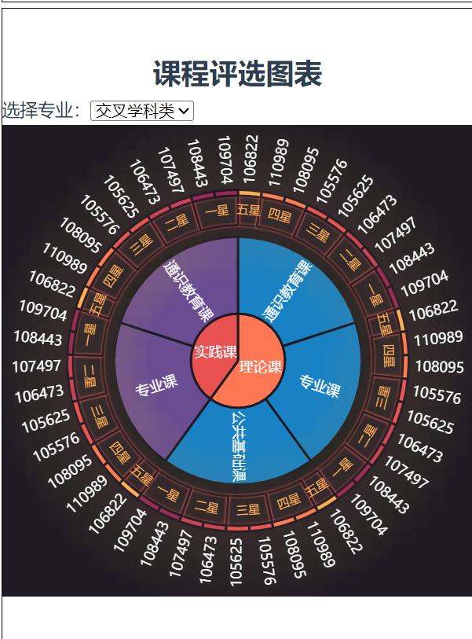
第8组
视觉编码—创新扇形图
（1）选择理由
该图能够有效利用圆形布局展示数据，特别适用于表示层次结构或环形数据。在课程评选图表中，径向布局能够清晰地展示不同课程类别及其评价星级，便于使用者从中心向外层次化地查看数据。
（2） 颜色编码
通过不同颜色区分实践课和理论课

Slide 23
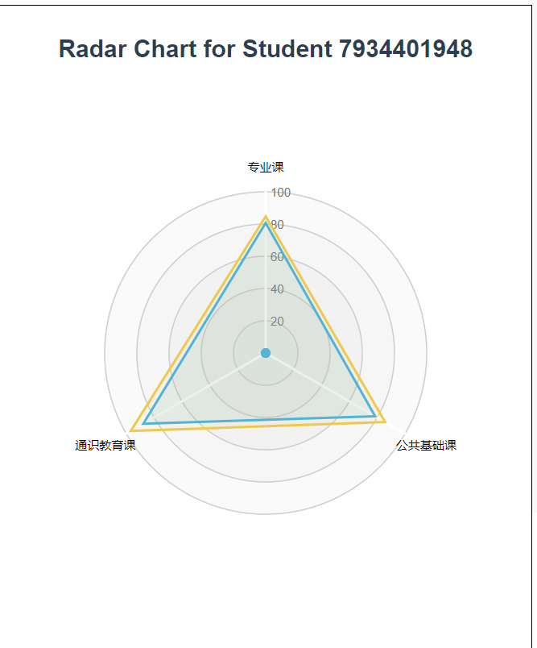
第8组
视觉编码—维达图
（1）选择理由
雷达图（Radar Chart）能够有效地展示多变量数据，尤其适用于显示一个对象在多个维度上的表现。对于学生7934401948的课程成绩，雷达图能够直观地显示他在不同课程类别（专业课、公共基础课、通识教育课）上的表现，便于比较和分析。
（2） 颜色编码
蓝色代表该专业的平均成绩
绿色代表代同学的课程成绩

Slide 24
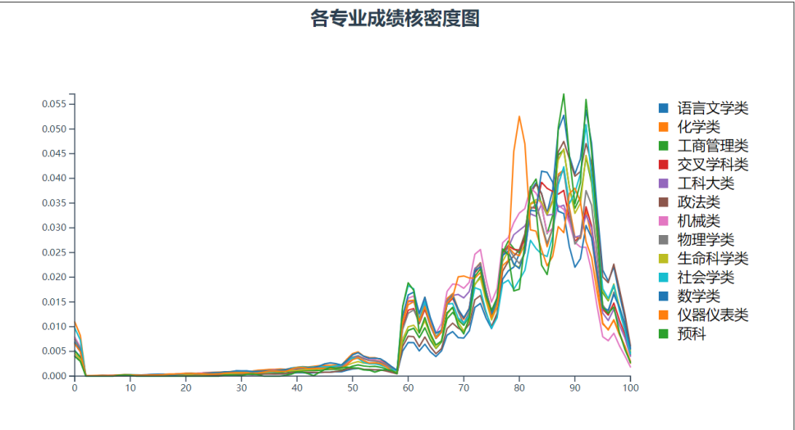
第8组
视觉编码—核密度图
（1）选择理由
核密度图用于估计数据的概率密度函数，能够平滑地展示数据的分布情况。对于各专业成绩的核密度分布，核密度图可以直观地显示成绩在不同分数区间的分布情况，帮助观众理解数据的集中和分散情况。
（2） 颜色编码
每个专业用不同颜色表示，具体颜色包括蓝色、橙色、绿色、红色、紫色、灰色等

Slide 25
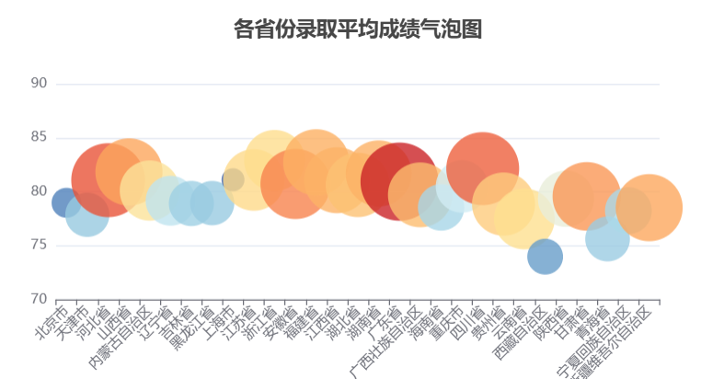
第8组
视觉编码—气泡图
（1）选择理由
直观展示数据分布：气泡图通过气泡的大小和位置直观地展示各省份的平均成绩，使得数据分布一目了然。
多维度数据展示：气泡图可以同时展示多个维度的数据。
便于比较：气泡图使用户能够轻松地比较不同省份之间的平均成绩，通过气泡的大小和位置差异快速识别高低分布。
（2）颜色编码
不同省份对应的气泡采用不同的颜色，和地图-柱状图采用相同系列的颜色编码。省份录取人数越多，气泡颜色越深。
（3）面积编码
不同省份根据录取人数的多少在气泡面积上做出了区分，录取人数越多，气泡面积越大。

Slide 26
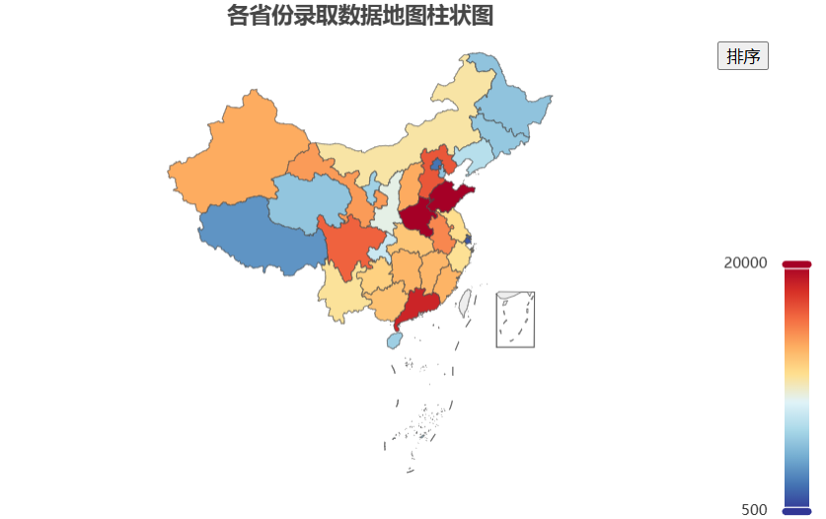
第8组
视觉编码—热力地图
（1）选择理由
直观显示数据密度：热力地图通过颜色的变化直观显示数据密度，使用户可以快速识别出高密度和低密度区域，从而了解各省份的录取数据分布情况。
空间分布可视化：热力地图结合地理信息，将数据分布与地理位置关联，帮助用户理解数据的空间分布和区域差异。
突出热点区域：热力地图可以突出显示数据集中或异常的区域，例如录取人数特别多或特别少的省份，帮助用户识别重要的区域。
便于交互和深入分析：热力地图可以结合交互功能，允许用户进行数据筛选、放大缩小和点击查看详细信息，提供更加深入的分析和探索。
（2）颜色编码
省份根据录取人数的多少渲染不同的颜色。

Slide 27
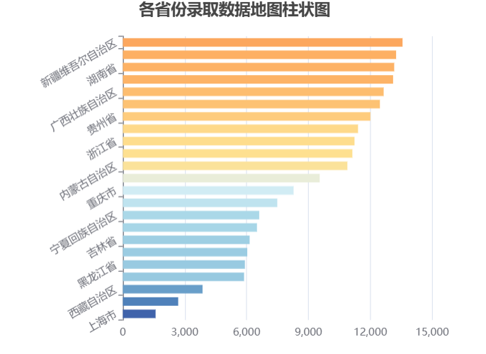
第8组
视觉编码—柱状图
（1）选择理由
清晰直观：柱状图通过高度表示数据值，使得不同省份的录取数据可以清晰直观地进行比较。用户可以轻松看到哪一个省份的数据更高或更低。
便于比较：柱状图特别适合用于不同类别之间的比较。各省份的录取数据在同一尺度上展示，使得各省之间的差异一目了然。
（2）颜色编码
采用和地图，气泡图同样的颜色编码，根据录取人数多少呈现不同的颜色。
（3）位置编码
水平位置（X轴编码）：在柱状图中，X轴录取人数。每个柱条的水平位置对应一个不同省份的录取人数。

Slide 28
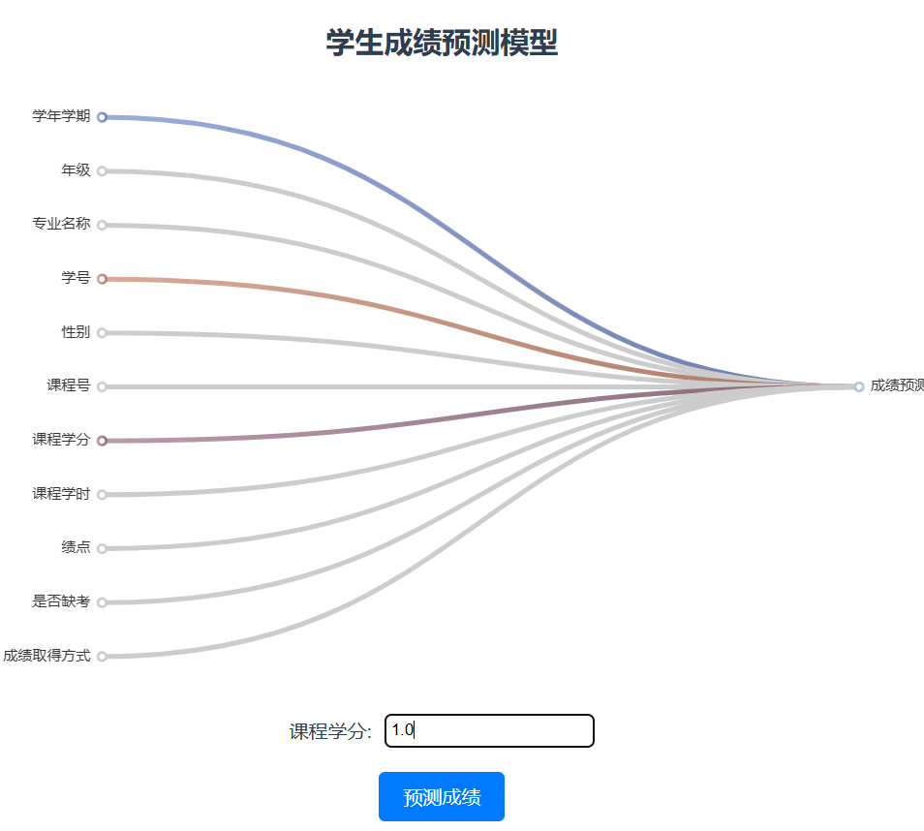
第8组
视觉编码—树图
（1）选择理由
交互性强：现代树图通常支持交互功能，用户可以通过点击节点、拖动节点、悬停查看详细信息等操作与图表进行互动，增强用户体验。
直观展示层次结构：树图能够清晰地展示数据的层次结构，帮助用户理解数据的分级关系和父子节点之间的关联。
直观、清晰、易导航，并且能够高效组织数据。
（2）颜色编码
用户成功录入数据之后，节点之间的连线会改变颜色，用以帮助用户判断和区分数据是否录入成功。

Slide 29
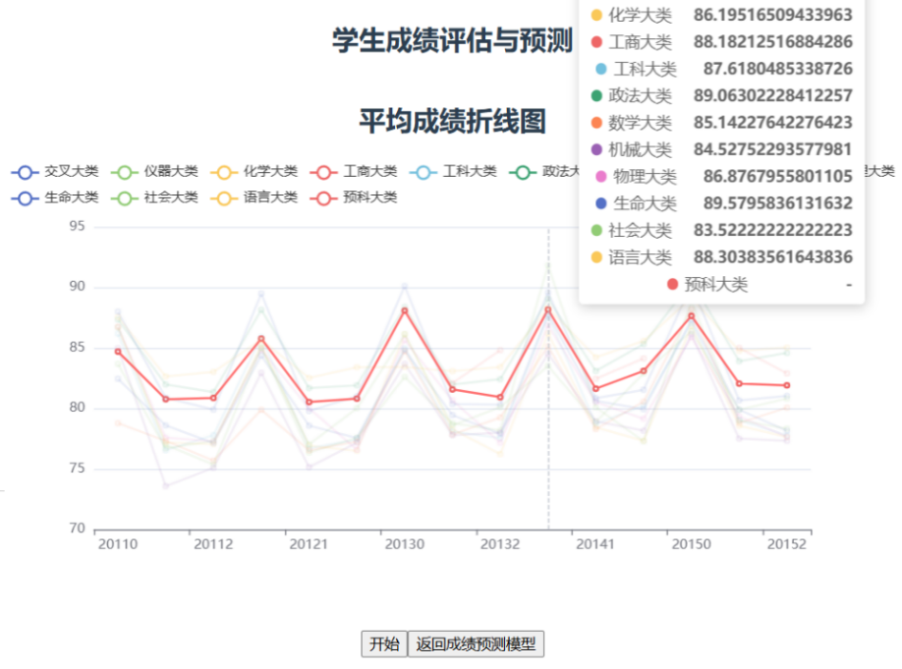
第8组
视觉编码—折线图
（1）选择理由
显示趋势：折线图能够清晰地显示数据随时间的变化趋势，非常适合展示平均成绩的变化情况。
时间序列数据：折线图尤其适合时间序列数据，可以有效展示成绩在不同时间点上的变化，帮助用户理解成绩的长期趋势和学期性波动。
易于比较：通过多条线的对比，折线图可以同时展示不同专业大类的平均成绩变化，便于进行横向比较。多维数据展示：折线图可以在同一图表中展示多条曲线，方便对多组数据进行对比和分析，如不同学期或不同学校的平均成绩变化。
（2）颜色编码
不同专业大类的折线采用不同的颜色。
（3）位置编码
不同折线根据数据不同在坐标轴上位置不同。纵轴位置表示平均成绩高低。横轴表示不同学期学年。

Slide 30
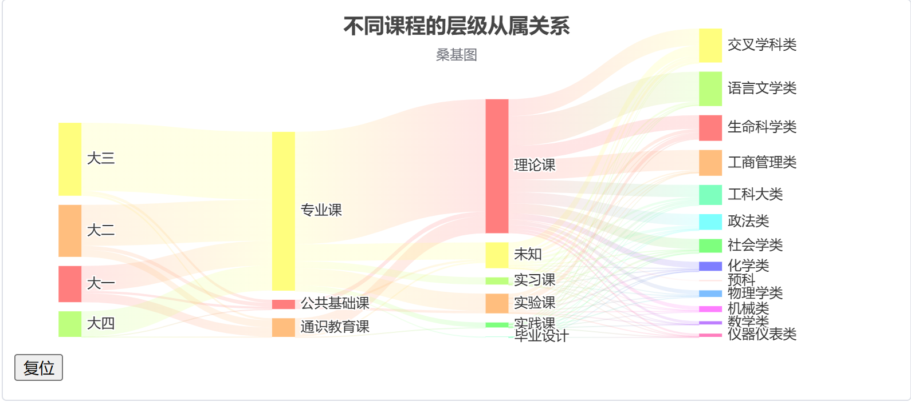
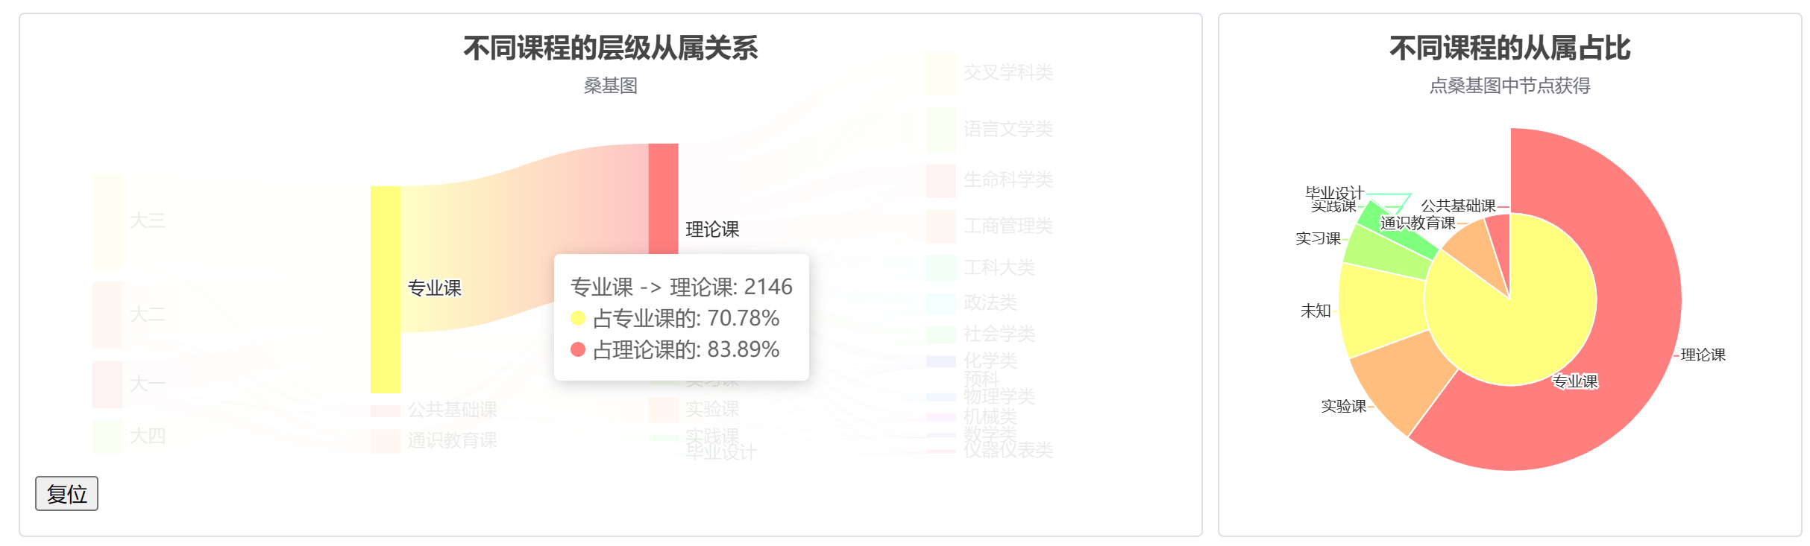
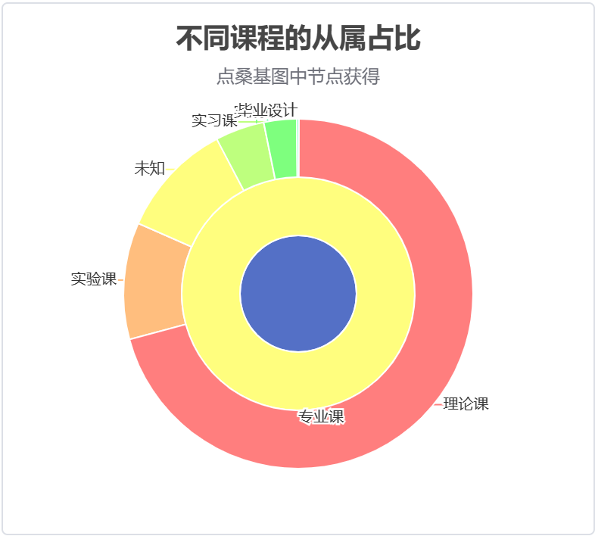
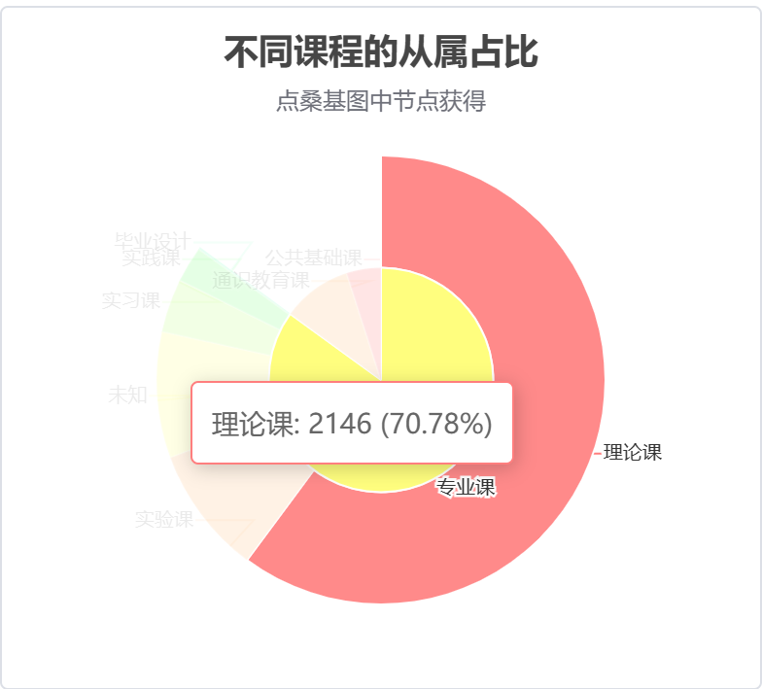
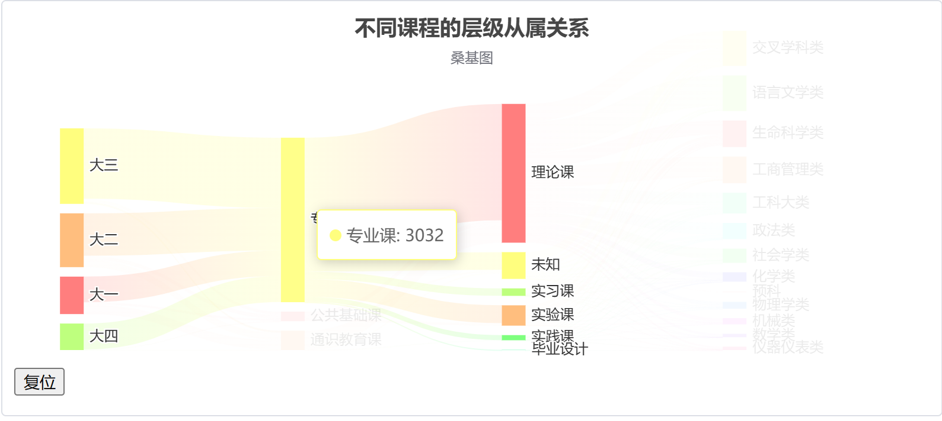
第8组
交互设计与多图联动—任务一

Slide 31
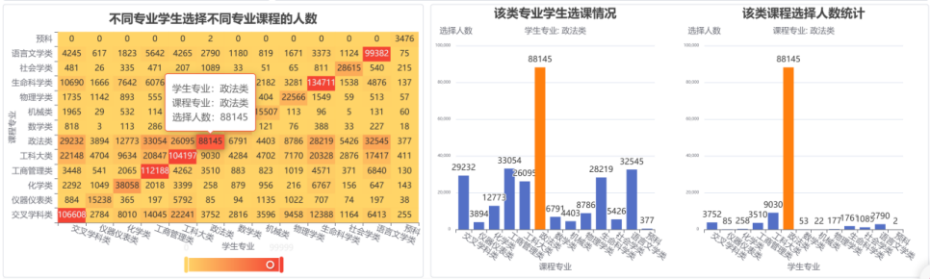
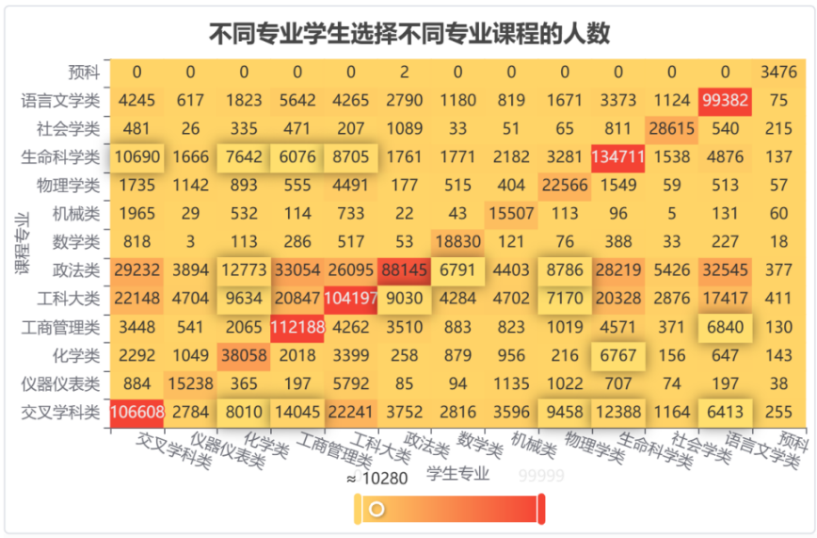
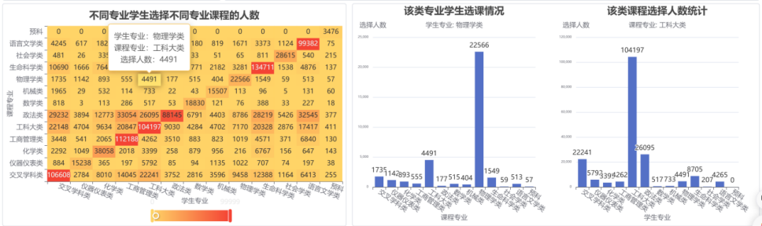
第8组
交互设计与多图联动—任务一

Slide 32
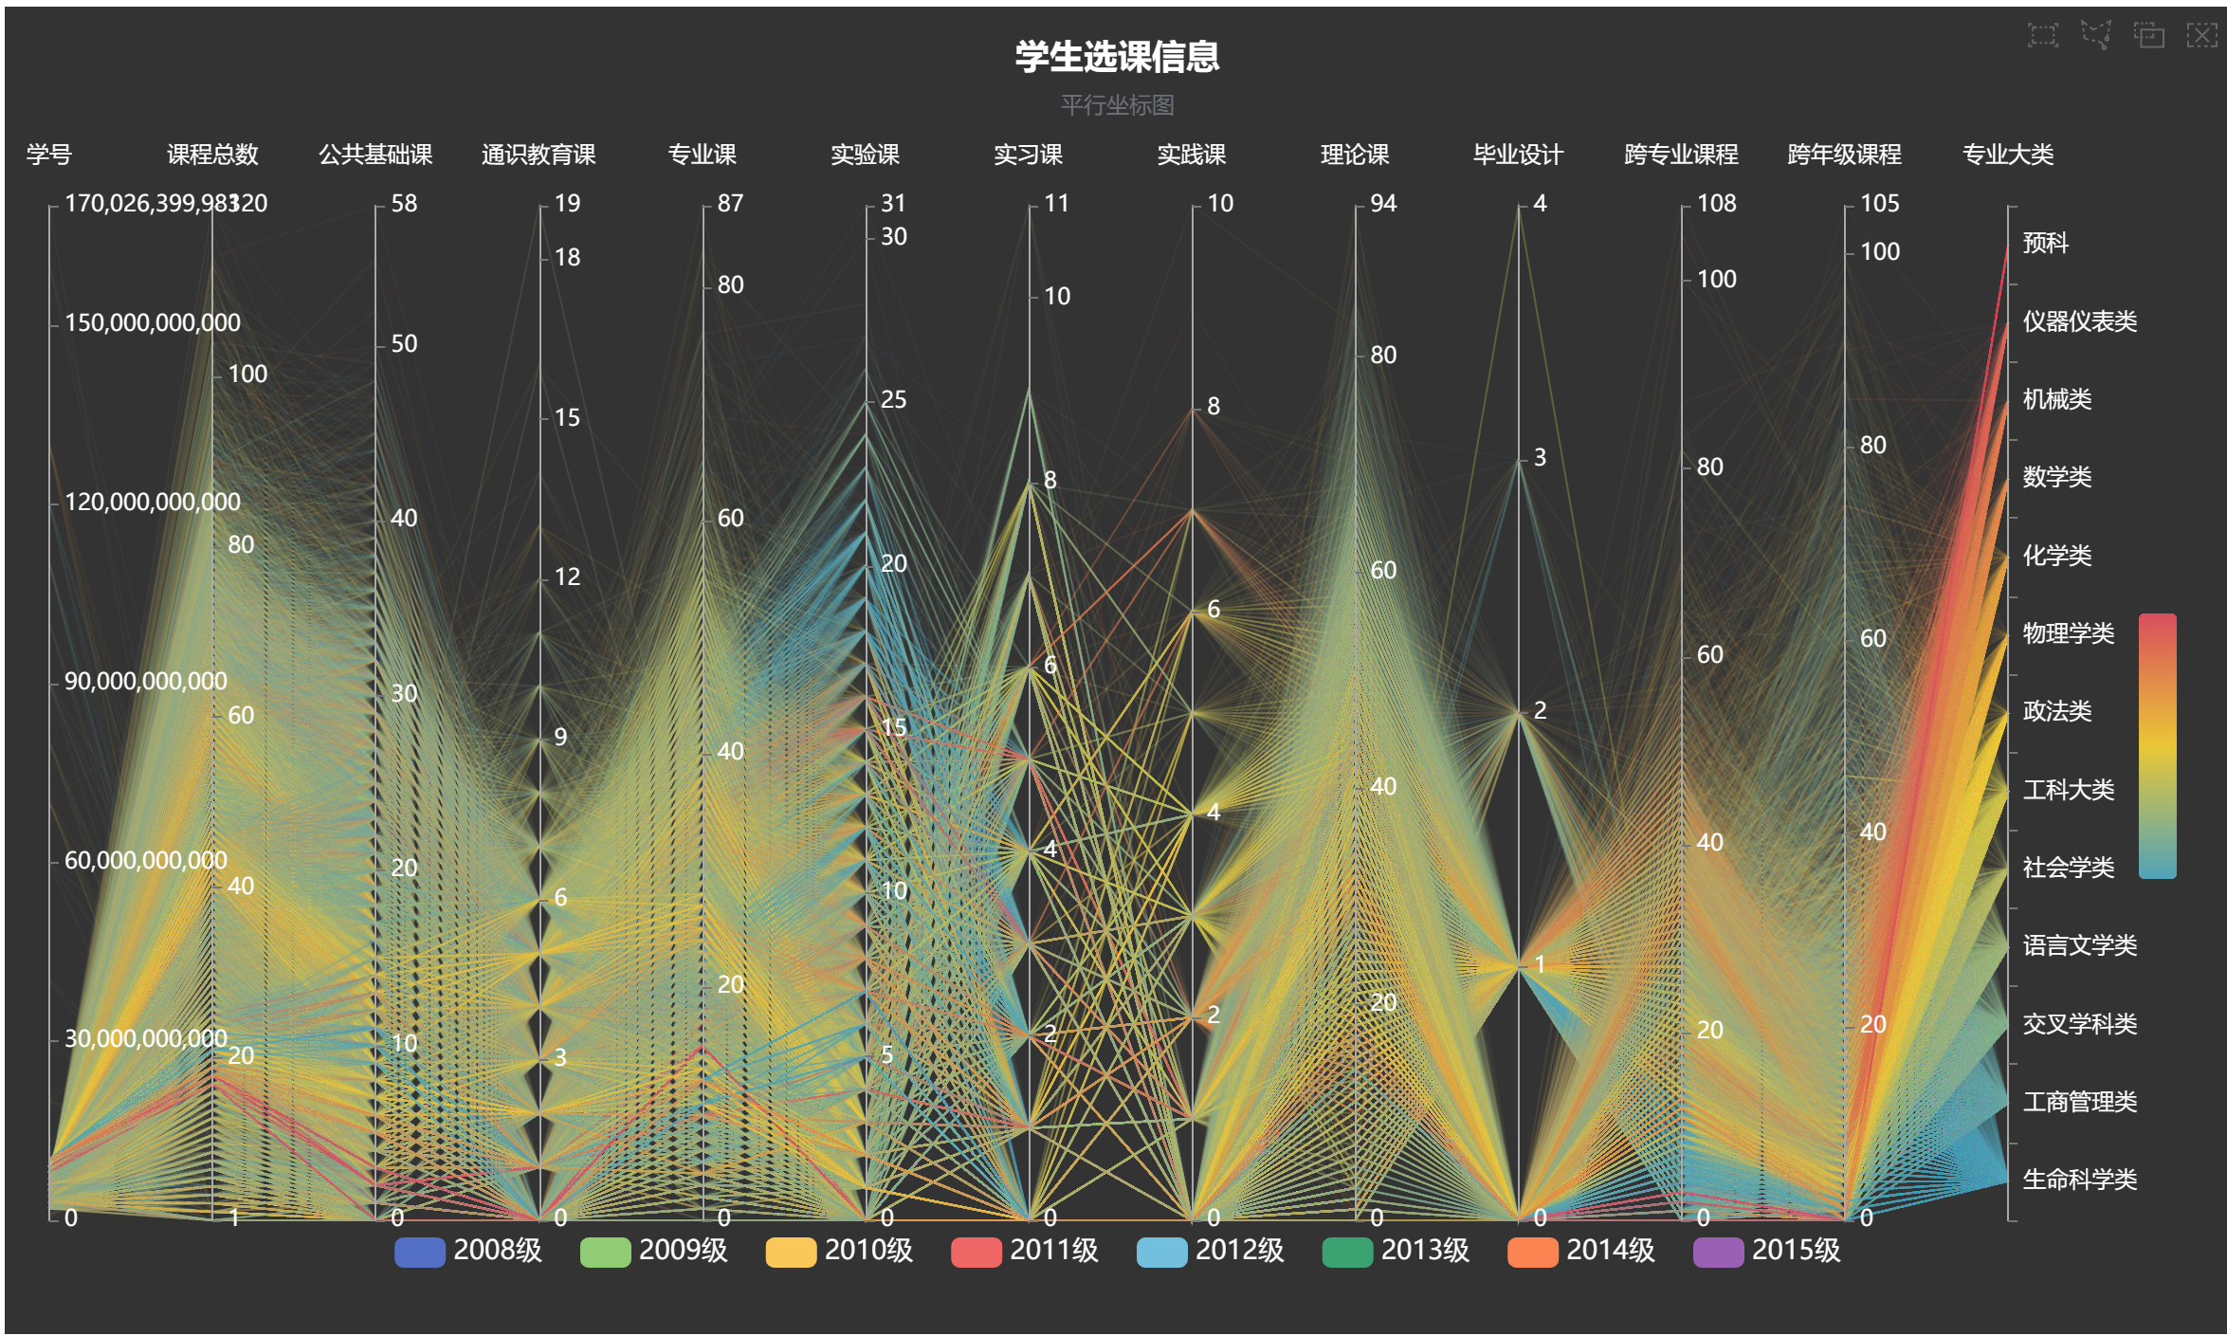
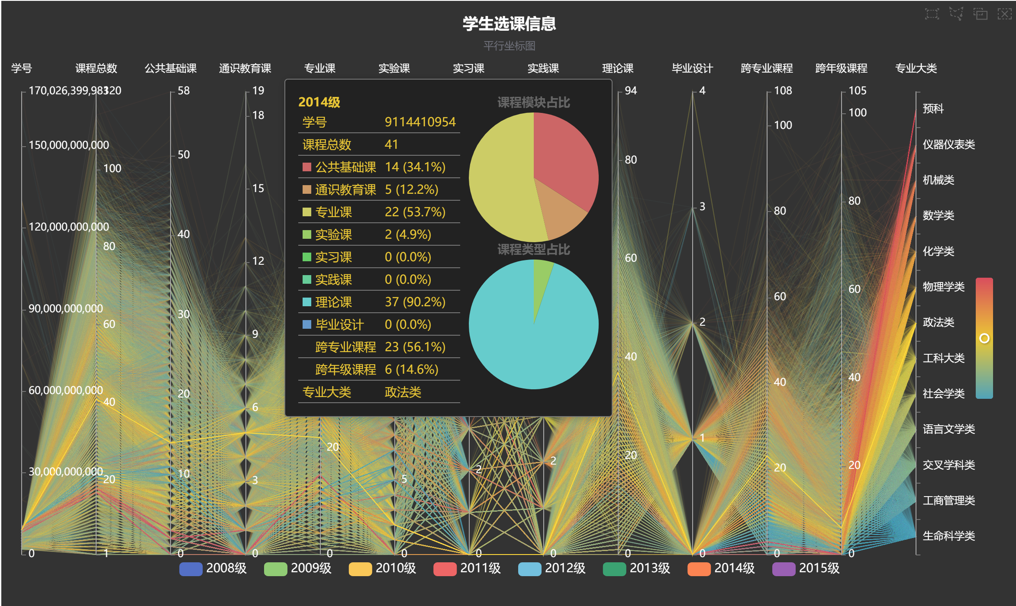
第8组
交互设计与多图联动—任务一

Slide 33
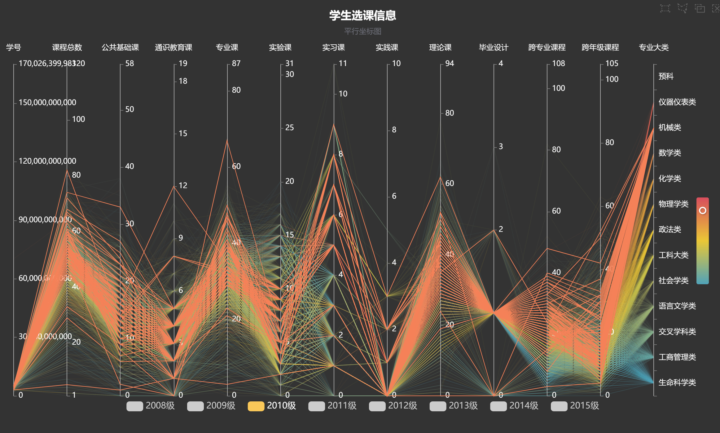
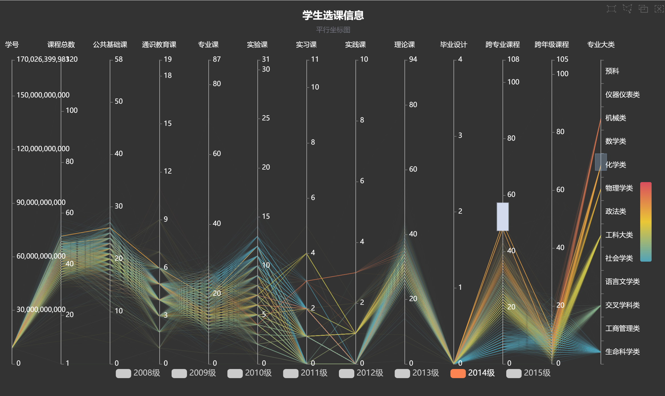
第8组
交互设计与多图联动—任务一

Slide 34
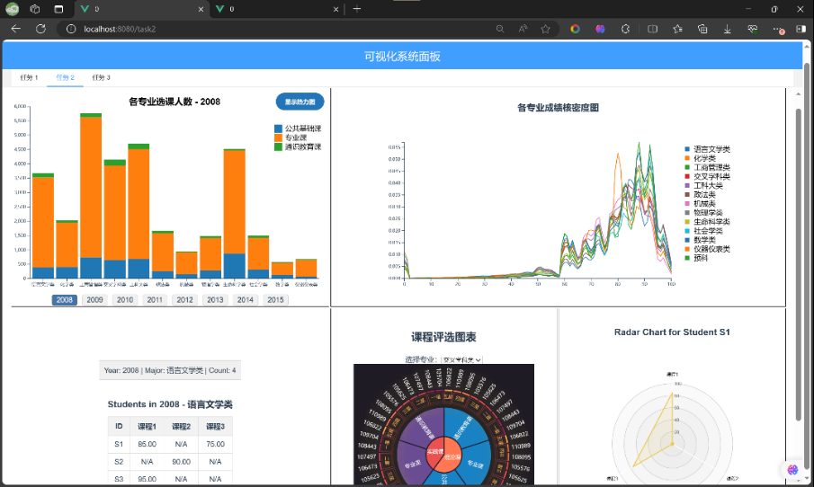
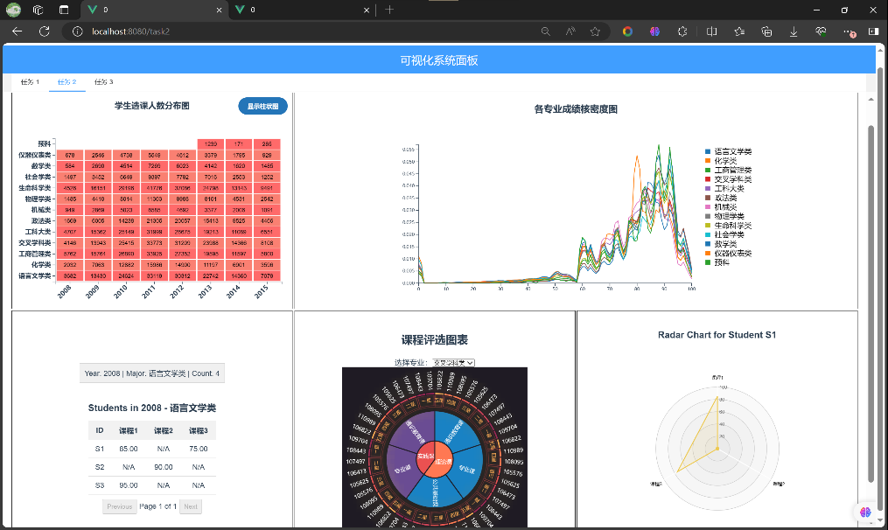
第8组
交互设计与多图联动—任务二
整个页面共包括六个图表。左上方两个图表展示不同专业不同年级的选课情况，右上方图表展示各专业的成绩分布情况，左下方表展示所选取的年级专业的学生信息，中间图表所选专业的课程评选情况，右下方图表展示所选同学的成绩信息。

Slide 35
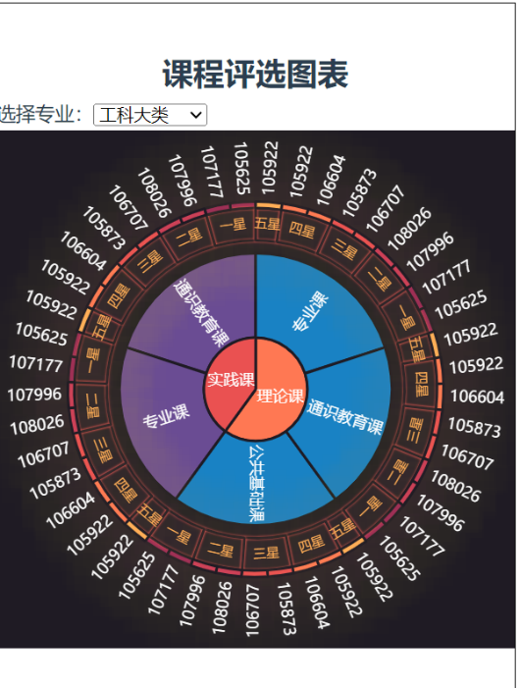
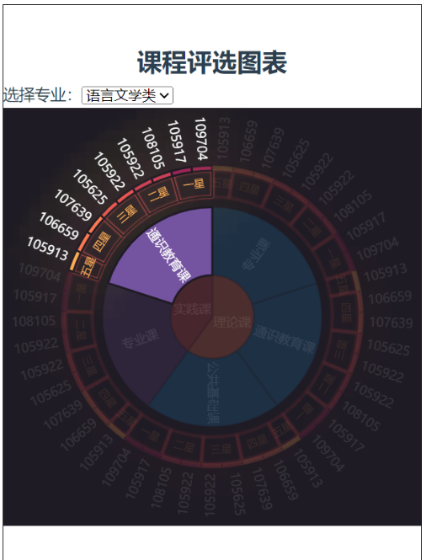
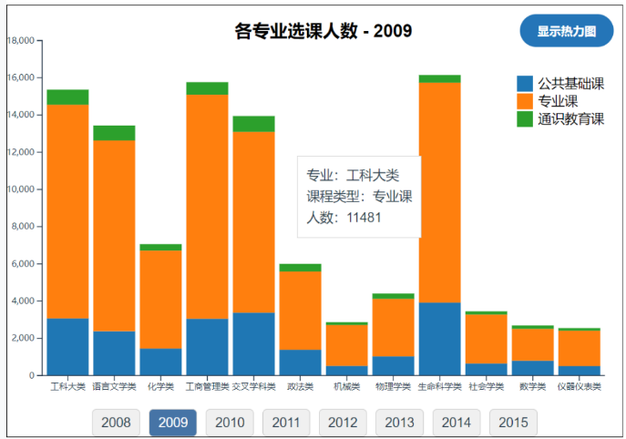
第8组
交互设计与多图联动—任务二
交互及联动（一）

Slide 36
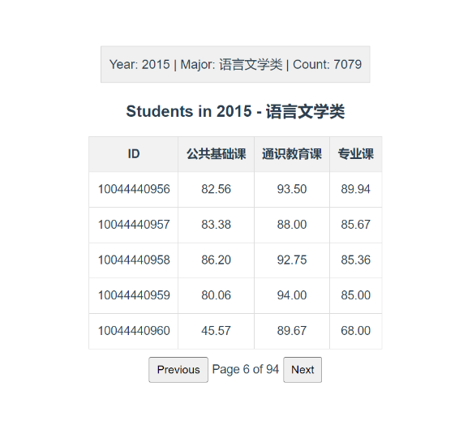
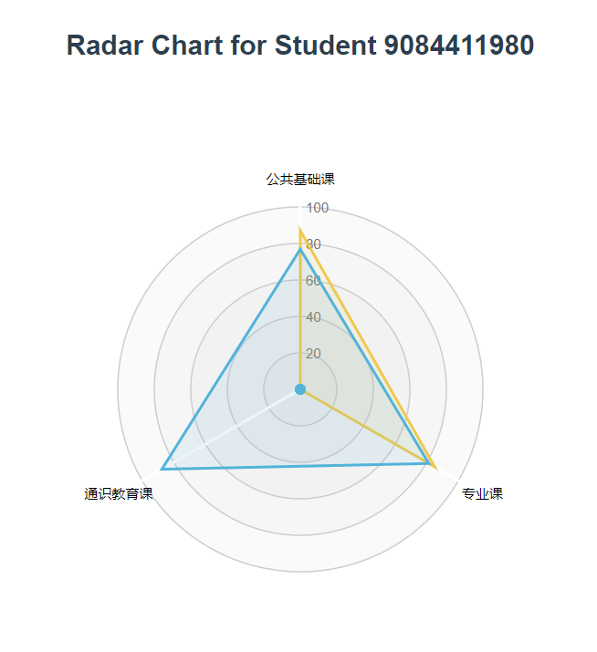
第8组
交互设计与多图联动—任务二
交互及联动（二）

Slide 37
第8组
案例分析

Slide 38
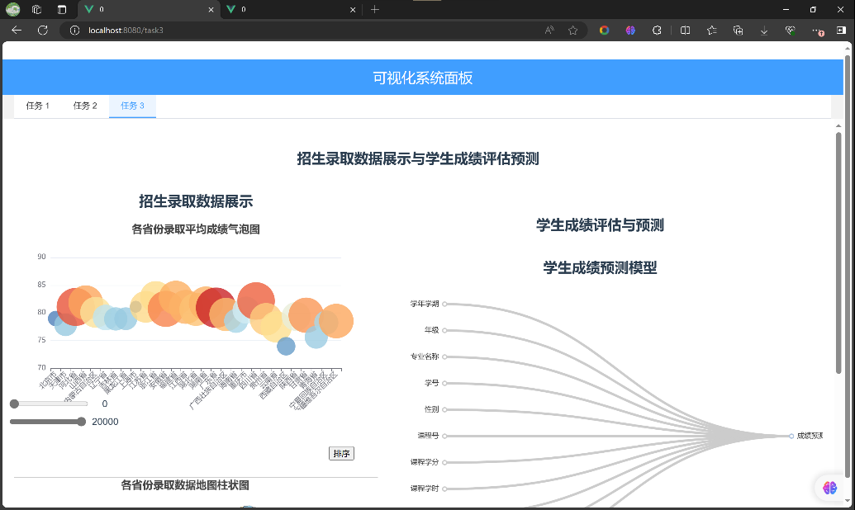
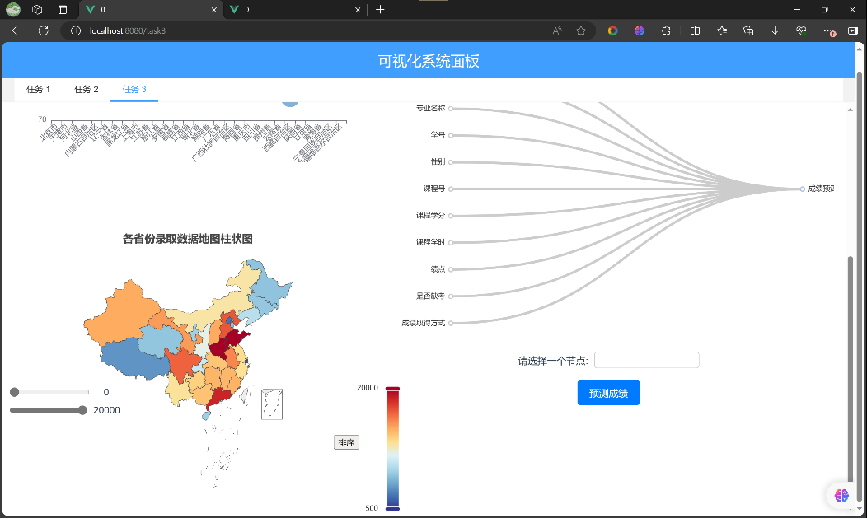
第8组
交互设计与多图联动—任务三
页面布局大概如这两张图所示：
其中还有些图处于隐藏状态，需要通过别的图来触发。

Slide 39
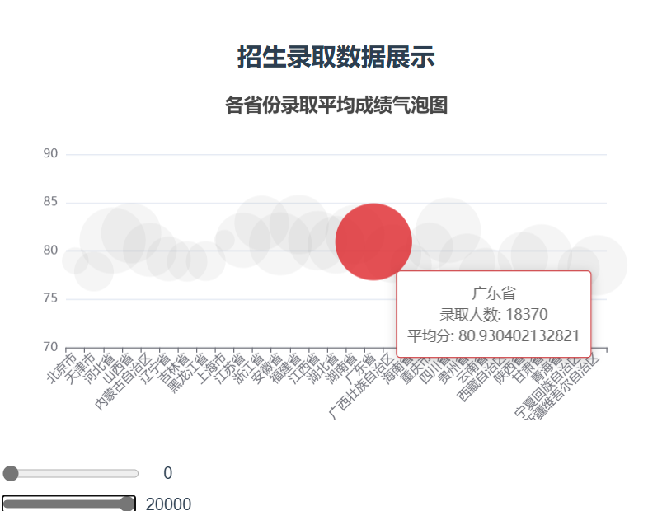
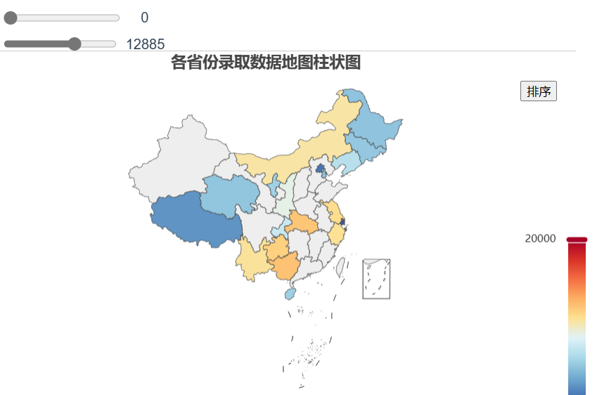
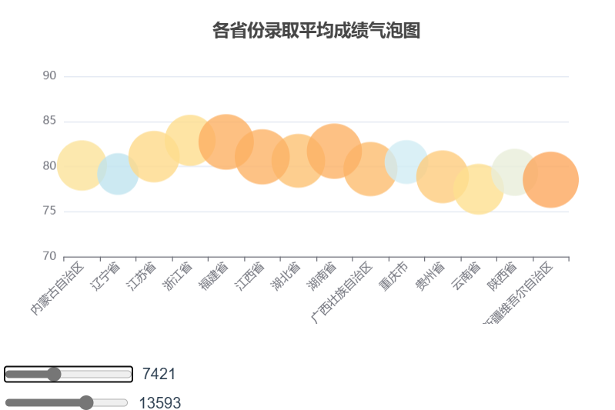
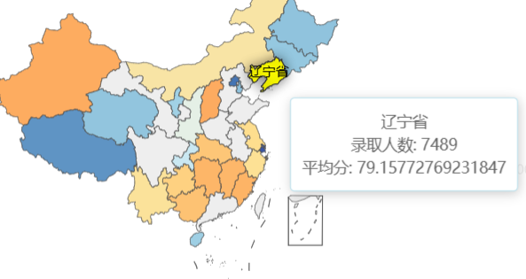
第8组
交互设计与多图联动—任务三
这两条滑动轴非常重要！！
这边还体现了联动效果！
这里展示一些交互效果……

Slide 40
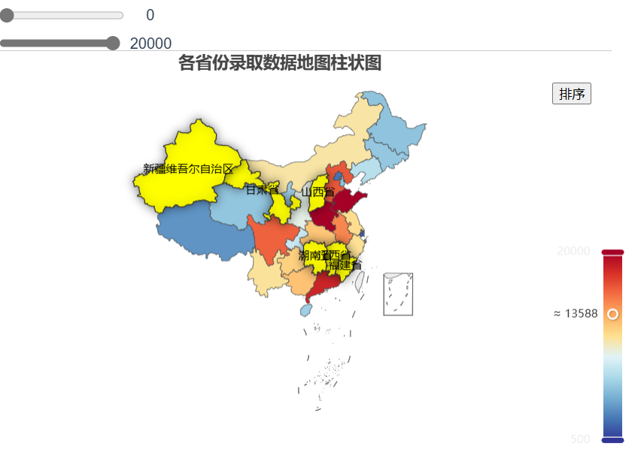
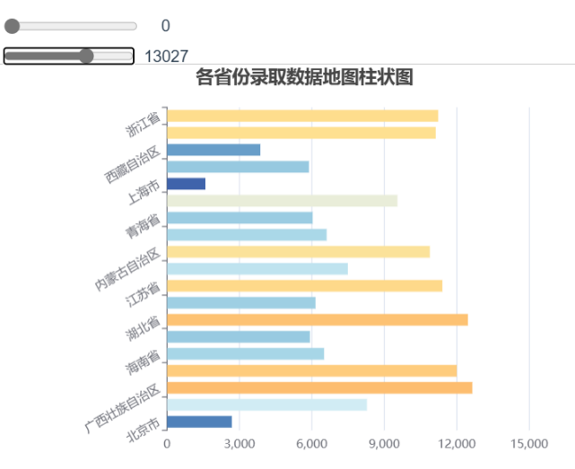
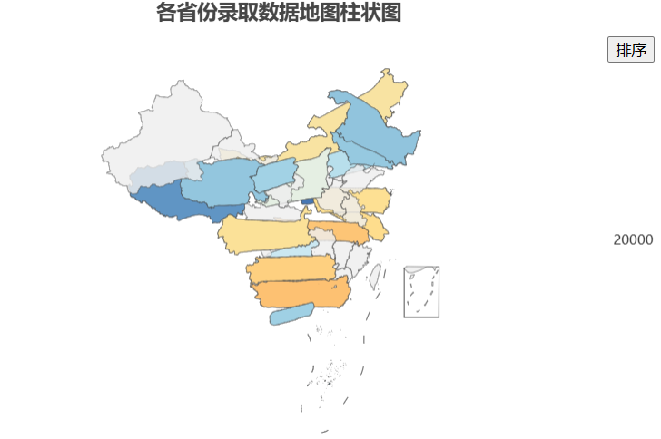
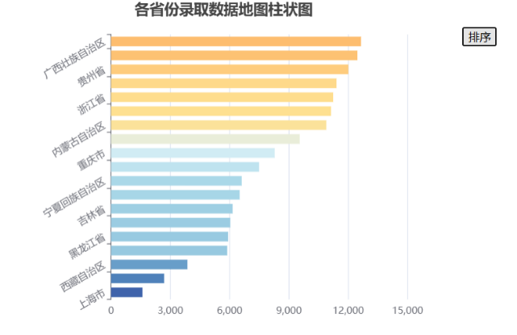
第8组
交互设计与多图联动—任务三
只是平平无奇的排序功能
比例尺当然也设计了交互！
我在地图-柱状图上做了一个特别的动画效果~

Slide 41
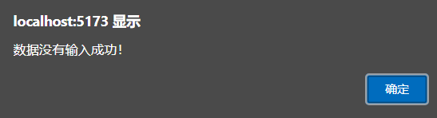
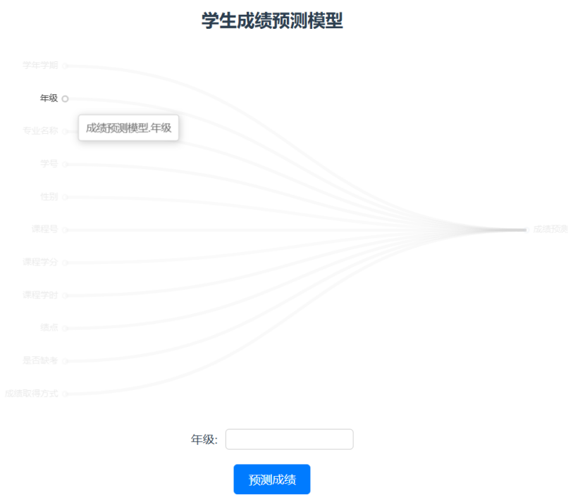



第8组
交互设计与多图联动—任务三
放心，如果有数据忘记输入，不会轻易让你走的！
这里是灰度变化，并不是消失了！
只是折线图？
这部分是一个成绩预测模型

Slide 42
第8组
-03
项目总结与团队评估

Slide 43
第8组
项目总结与团队评估
项目总结：
在项目发展过程中，我们的目标、任务和技术多次调整，逐步从基础功能向更复杂的需求演变。遇到的问题通过团队合作和重新设计得以解决，实现了技术和个人能力的提升。

Slide 44
分析任务及图表设计
团队评估：
在项目进行过程中，小组任务分工明确，团队表现出色，确保项目顺利推进。

Slide 45
第8组
-04
项目课程总结感悟

Slide 46
项目课程总结感悟
总结感悟：
课程收获与体会；课程改进建议。

Slide 47
第8组
课程总结与感悟
通过本学期的学习，我们整个团队对数据可视化和图表设计开发有了更深入的理解，并掌握了使用Vue.js和Element Plus等前端框架，以及利用d3设计和创建复杂的交互式图表。这些技能使我们能够更好地将数据呈现给用户，并提升了对前端开发的兴趣和信心。
在项目实施过程中，我们遇到了诸多困难和挑战，例如：处理多个文件夹的数据、进行任务分析，以及解决后期的前端技术问题。通过不断尝试和改进，我们找到了有效的解决方案，并不断优化界面和系统。
我们还学会了如何对数据进行深入分析，从数据中发现问题和洞察趋势。通过对学生成绩数据的分析和预测，我们能够识别影响成绩的关键因素，并提出改进措施。例如，通过分析不同生源地和民族的学生成绩数据，我们提出了优化课程教学方法的建议。这不仅提高了我们的数据分析能力，也增强了逻辑思维和决策能力。
在项目实施过程中，我们处理了大规模数据的性能问题，实施了高效的数据同步和图表联动。例如，我们通过桑基图展示不同层级的课程信息，但在数据量较大和交互复杂的情况下遇到了挑战。最终，通过不断的分析和学习，我们成功完成了项目任务，达到了预期效果。这些项目管理和团队合作的经验不仅提高了我们的项目管理能力，也增强了我们对团队合作重要性的认识，为今后的学习和工作打下了坚实的基础。

Slide 48
第8组
感谢观看
THANK YOU
组长：武灵珊秀 组员：余希 杨莹

